Slide 1
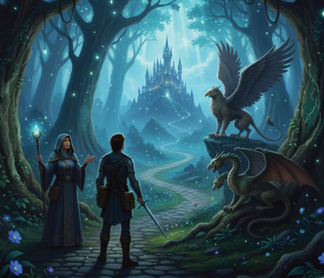

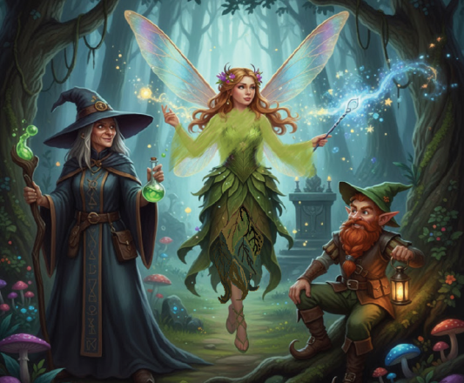
2
5
5
Contes et légendes
1
Vocabulaire et Compréhension de l’oral

Slide 4







Support PPT
Cahier de l’élève
Fiche technique de préparation de la séance
Livret de l’élève

Slide 5
Repérage dans l’unité didactique (1/3)
SEMAINE 1
Séance 1
Vocabulaire : S’approprier et utiliser le vocabulaire du récit merveilleux.
Compréhension de l’oral : Identifier les actions dans un récit oral.
Séance 2
Actes de parole : Exprimer une émotion : la peur, la surprise…
Production de l’oral : Exprimer et partager une émotion.
Séance 3
Compréhension globale : Identifier la structure d’un récit.
Lecture Fluence : Lire en respectant la ponctuation expressive.
Séance 4
Compréhension détaillée : Identifier et ordonner les étapes du récit.

Slide 6
Repérage dans l’unité didactique (2/3)
SEMAINE 2
Séance 5
Vocabulaire : Utiliser le lexique des objets et êtres merveilleux.
Compréhension globale : Identifier la structure du récit (situation initiale, élément perturbateur, etc.)
Séance 6
Compréhension détaillée : Identifier et relier des informations dispersées dans un texte.
Lecture fluence : Lire des textes en adaptant l’intonation à l’émotion.
Séance 7
Outils de langue : Utiliser l’imparfait et le passé simple dans un récit merveilleux.
Préparation de la tâche : Comprendre la tâche et organiser la réponse.
Séance 8
Tâche finale : Utiliser correctement les connecteurs temporels et respecter la concordance des temps dans le récit.

Slide 7
Repérage dans l’unité didactique (3/3)
SEMAINE 3
Séance 9
Consolidation : Consolider les acquis de l’unité didactique : vocabulaire, structures, actes de parole, fluence, stratégies de lecture, ...
Séance 10
Consolidation : Consolider les acquis de l’unité didactique : vocabulaire, structures, actes de parole, fluence, stratégies de lecture, ...
« fin de l’unité 5, On passe à l’unité suivante »

Slide 8
Orientations didactiques pour cette séance
Tâches à réussir
Les stratégies enseignées pendant le modelage et pratiques pendant la séance sont :
Utiliser les actes de parole relatifs à l’expression de la peur, la surprise
Produire à l’oral des énoncés pour exprimer et partager une émotion.
Notions clés
Le lexique des émotions (La peur et la surprise)
Les actes de parole (S'exprimer et partager)
Les structures syntaxiques pour communiquer l'émotion à l'oral
Les indices du récit:
Stratégies et outils didactiques
Les stratégies enseignées pendant le modelage et pratiquées pendant la séance sont :
Choisir le lexique adéquat et l’insérer dans le récit.
Distinguer les différentes étapes du récit
Repérer les verbes d’action pour savoir ce que font les personnages.
Éléments de feedback
Pendant le feedback, attirer l’attention des élèves sur les erreurs fréquentes :
Confusion entre ce que fait le personnage et ce qu’il ressent.
Bien écouter le camarade et lui répondre avec une émotion adaptée.

Slide 9

Donner un feedback de manière efficace aux élèves
Pourquoi c’est important ?
Bonnes pratiques
Pratiques à éviter
Le feedback ne doit pas être un jugement sur l’élève ni sur ses capacités
Le feedback est une opportunité d’apprentissage pour les élèves en exploitant des erreurs ou de bonnes réponses
Le feedback permet aux élèves d’être conscients des critères de réussite d’une tâche
Le feedback encourage les élèves à identifier les erreurs à ne pas reproduire, ou alors les bonnes pratiques à renforcer
Demander aux élèves de justifier leurs réponses et de verbaliser leur raisonnement
Donner des feedback aux élèves de manière instantanée à chaque fois que l’occasion se présente (ne pas laisser passer des erreurs)
Donner un feedback spécifique, détaillé et objectif aux élèves:
« Voici pourquoi c’est une bonne réponse »; « Voici ce que tu as bien fait … »
« Voici pourquoi c’est une réponse incomplète. Voici l’erreur »
Ne pas donner de feedback ou donner du feedback de manière occasionnelle seulement
Donner un feedback générique sans préciser pourquoi: « Bien »; « C’est faux » ; « Excellent »
Porter un jugement de valeur sur l’élève: « Tu es intelligent »; « Tu es paresseux »; …
S’adresser uniquement à l’élève concerné
Pour plus d’informations Veuillez consulter le lien Suivant : «Banque des pratiques pédagogiques efficaces »
Autres questions ? Veuillez Contacter l’inspecteur encadrant

Slide 10
5 min
Actes de parole
Production de l’oral
25 min

Slide 11
5 min

Slide 12

Bonjour! Prêts pour démarrer notre séance ? Allons-y!

Slide 13
5 min

Slide 14

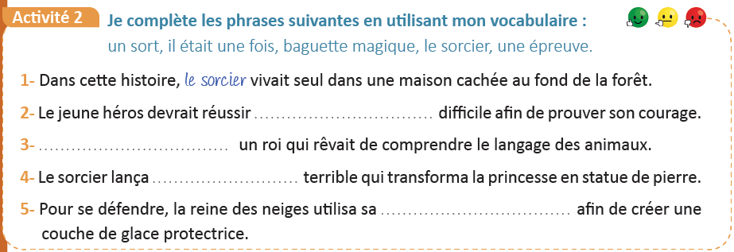
Nous allons corriger ensemble le travail effectué à la maison. Livret de l’élève, p. 79
Contrôler le travail de quelques élèves au hasard. Demander de justifier les réponses.
Page 79

Slide 15
Voici le corrigé de l’exercice fait hors classe.
Contrôler le travail de quelques élèves au hasard. Demander de justifier les réponses.
une épreuve
Il était une fois
un sort
baguette magique
Page 79

Slide 16


Nous allons consacrer la 1ère partie de la séance aux actes de parole.
Actes de parole
20 min
Cap sur mes émotions !

Slide 17

Voici l’objectif de la séance des actes de parole.
Lire l’objectif de la séance avec une voix claire et audible.
Actes de parole : Exprimer une émotion : la peur, la surprise…

Slide 19

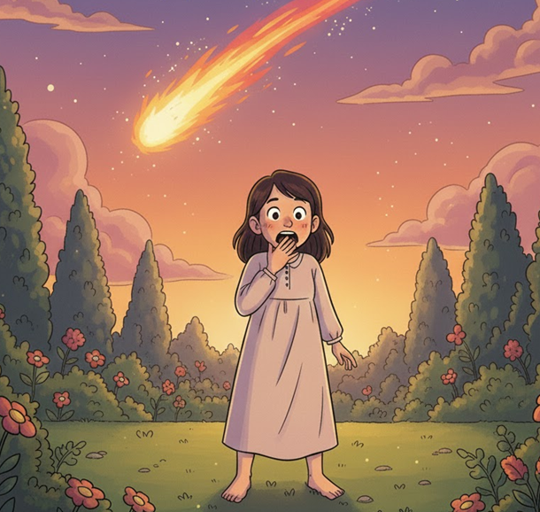
Dans le support audio nous avons entendu l’expression « j’ai murmuré, complétement paniquée », cette expression sert à exprimer l’étonnement, ou la surprise, souvent face à une situation inattendue ou choquante. Dans cette situation, la jeune fille est émerveillée.
Désigner au hasard 3 élèves pour lire les phrases à haute voix.
J’ai murmuré, complètement
paniquée : je rêve… ou quoi ?

Slide 20
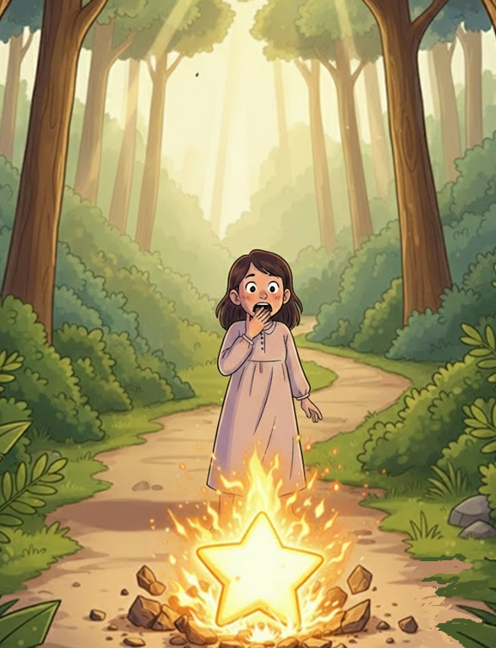
L’expression « j’ai sursauté de peur » sert à traduire l’état émotionnel du personnage. La jeune fille a peur face à ce qu’elle vient de voir.
Désigner 3 élèves pour lire la phrase à haute voix.
Une étoile est tombée juste devant
moi ! J’ai sursauté de peur !

Slide 21
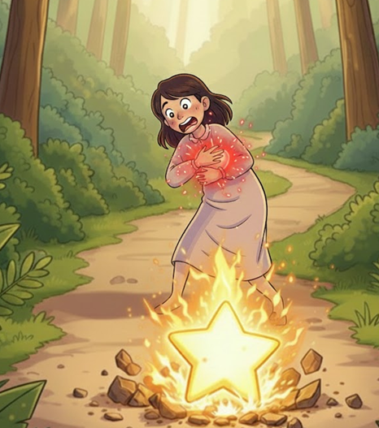
L’expression « Mon cœur battait très fort» sert à exprimer une émotion intense ressentie par le personnage : la peur, l’angoisse …
Désigner 3 élèves pour lire la phrase à haute voix.
Mon cœur battait très fort, mes
mains tremblaient.

Slide 22
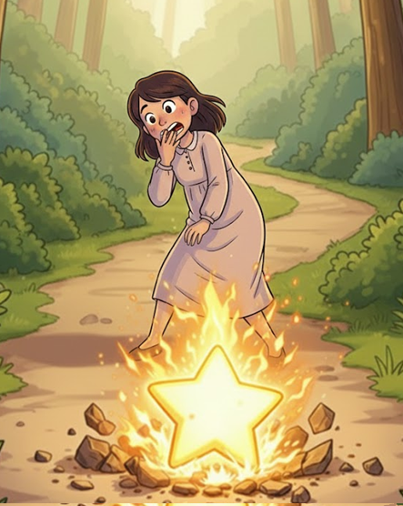
L’expression « les yeux grands ouverts » sert à exprimer une forte réaction émotionnelle et physique. Elle permet de montrer l’étonnement, la peur ou la stupeur ;
Désigner 3 élèves pour lire la phrase à haute voix.
J’ai reculé d’un pas, les yeux grands
ouverts.

Slide 23
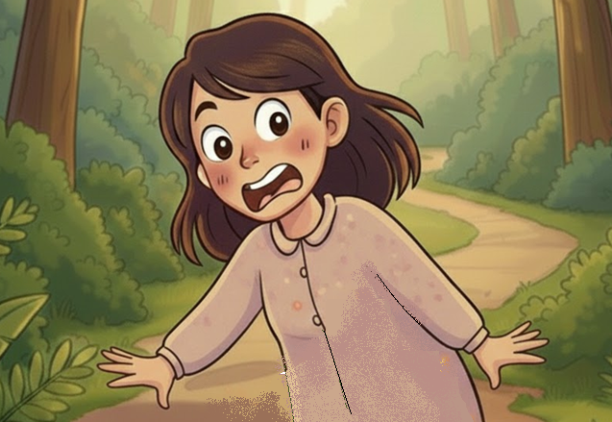
L’expression « J’étais très étonnée » sert à indiquer clairement le sentiment de surprise ressenti par le personnage.
Désigner 3 élèves pour lire la phrase à haute voix.
J’étais très étonnée, vraiment !

Slide 24
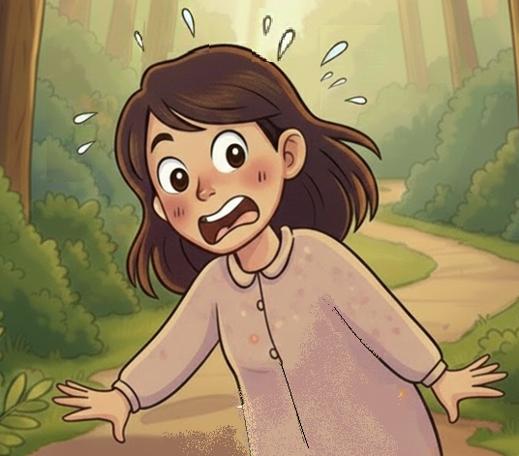
L’expression « je tremblais et j’avais très peur » sert à exprimer une peur intense et forte ressentie par le personnage.
Désigner 3 élèves pour lire la phrase à haute voix.
Je ne vous cache pas que je tremblais et que j’avais très peur.

Slide 25
5 min

Slide 26
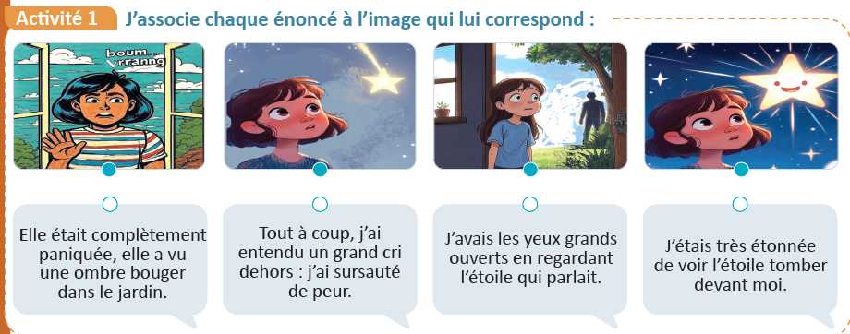
Maintenant, nous allons associer chaque image à la situation qui lui correspond.
Désigner des élèves au hasard. Recueillir leurs réponses et leur demander de les justifier. Fournir un feedback.
1
2
3
4
A
B
C
D
Image 1 - …. | Image 2 - …. | Image 3 - …. | Image 4 - ….

Slide 27
Voilà. Nous avons associé chaque image aux émotions exprimées.
Rappeler que face à un événement extraordinaire, comme une étoile tombée du ciel, le personnage exprime ses émotions (surprise, étonnement, peur…)
1
2
3
4
A
B
C
D
C
A
D
Image 1 - …. | Image 2 - …. | Image 3 - …. | Image 4 - ….
B

Slide 28
5 min

Slide 29
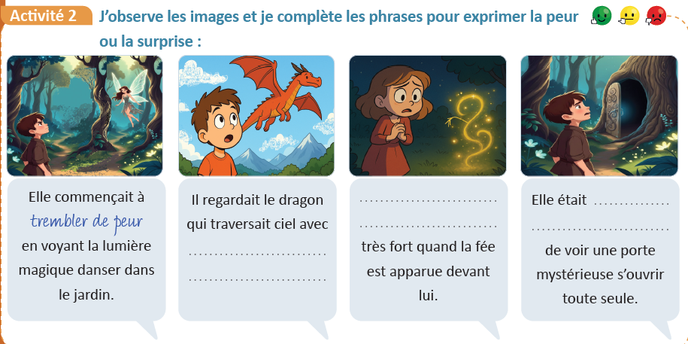
Observez les images et complétez les phrases pour exprimer la peur ou la surprise.
Pour chaque situation, choisir un binôme pour présenter le travail devant la classe. Demander de justifier les réponses.

Slide 30
Voilà, nous avons utilisé les expressions étudiées pour exprimer des sentiments de peur ou de surprise.
Mettre l’accent sur les structures et les expressions des sentiments et des émotions.
Mon cœur battait
surprise
et étonnée
étonnement

Slide 31
Maintenant, on passe à la deuxième partie de la séance consacrée à la production de l’oral.
Production de l’oral
25 min
Voici mes sentiments et mes émotions !

Slide 32
Voici l’objectif de la production de l’oral.
Lire l’objectif de la séance avec une voix claire et audible.
  Production de l’oral : Exprimer et partager une émotion.

Slide 33
5 min

Slide 34
Maintenant, nous allons apprendre comment exprimer la peur ou la surprise face à une situation imprévue.
Verbaliser la démarche. Apporter des explications supplémentaires si nécessaire.
Pour exprimer une peur face à une apparition, j’emploie :
Les interjections | "Oh !", "Ah !", "Hein ?", "Ciel !", …
Les phrases exclamatives | C'est incroyable ! ; Je n'en crois pas mes yeux ! ; Quelle horreur ! ; Quelle surprise!
Je décris ma peur ou ma surprise en la reliant à une cause :
Tout à coup, un objet est tombé du ciel devant moi. J’ai eu très peur car l'objet qui vient de tomber du ciel s'est mis à briller d'une lueur bleue.
L’action inattendue | Tout à coup, un objet est tombé du ciel devant moi.
Le sentiment et la cause | J’ai eu très peur car l'objet qui vient de tomber du ciel s'est mis à briller d'une lueur bleue.

Slide 35
5 min

Slide 36
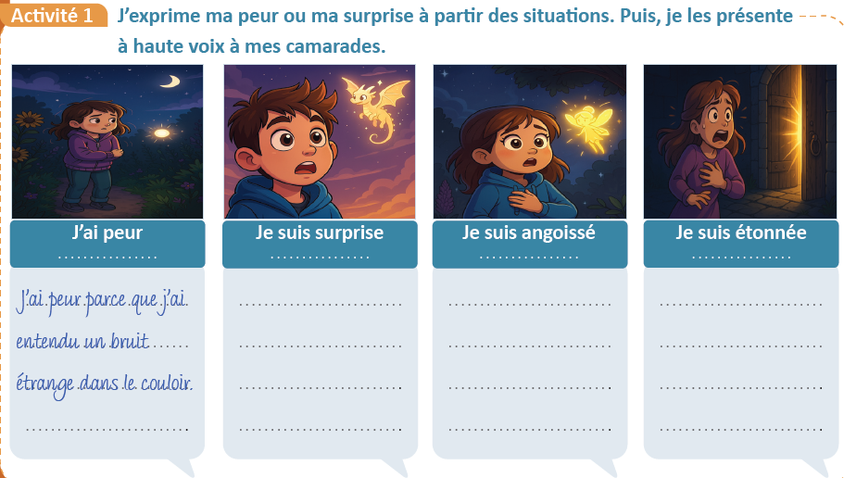
Suivez la même démarche : Vous reliez le sentiment de peur ou de surprise à une cause. Travaillez seuls.
Apporter des précisions complémentaires si nécessaire. Accompagner les élèves en difficulté.

Slide 37
Nous allons corriger l’exercice ensemble.
Faire lire les énoncés et apporter des précisions complémentaires si nécessaire.
Je suis surpris parce que je viens de voir un petit dragon qui vole dans le ciel..
Je suis angoissé parce que c’est la première fois que je vois une fée. Elle est apparue entre les fleurs .
Je suis étonnée. Un objet lumineux brille dehors. Quelle surprise!

Slide 38
5 min

Slide 39
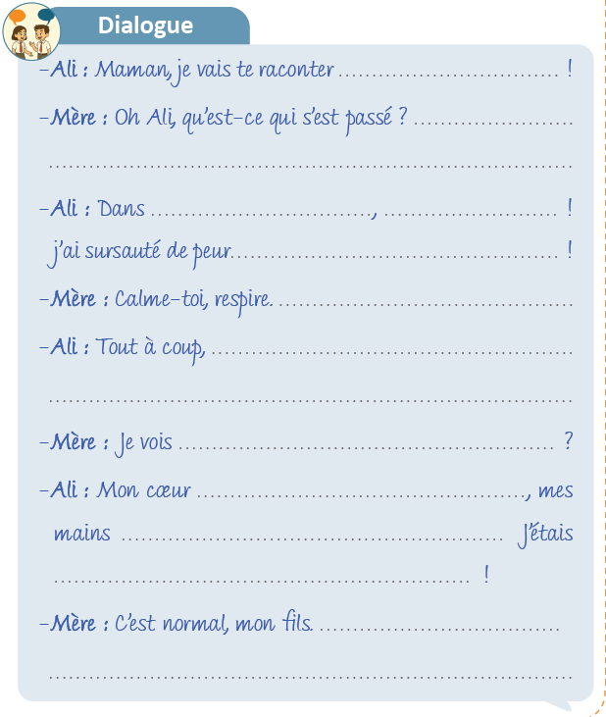
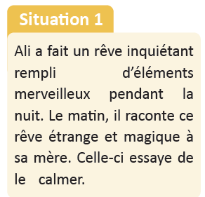
Complétez le dialogue suivant. Utilisez les expressions des émotions. Travaillez en binômes.
Rappeler la démarche : Le temps / le moment ; L’action inattendue ; Le sentiment et la cause

Slide 40
Voilà, nous avons complété le dialogue tout en utilisant les expressions des émotions.
Choisir quelques binômes pour présenter le travail devant la classe. Demander de justifier les réponses.
le rêve le plus étrange et le plus terrifiant de ma vie !
Tu es tout pâle et ton front est couvert de sueur. Raconte-moi tout doucement..
dans mon sommeil, je me trouvais au milieu d'un jardin de cristal
car les arbres parlaient et voulaient me prendre.
C’était une image de ton imagination, tu es en sécurité ici .
un arbre a ouvert la bouche pour me parler, mais au lieu de mots, des étoiles filantes en sortaient et tombaient autour de moi ! Je ne pouvais plus regarder car la lumière était forte.
que ce rêve t'a vraiment bouleversé, n'est-ce pas ?
battait très fort.
tremblaient comme des feuilles
totalement paralysé par la surprise face à cette apparition magique !
.
le merveilleux fait parfois peur, mais maintenant tu es réveillé.

Slide 41
10 min

Slide 42
Suivez la même démarche : Le temps / le moment ; L’action inattendue ; Le sentiment et la cause, et construisez des énoncés cohérents. Travaillez seuls.
Apporter des précisions complémentaires si nécessaire. Accompagner les élèves en difficulté.
Le moment Quand? Que faisais-tu | …………………………………………………………………………………. …………………………………………………………………………………. ………………………………………………………………………………….
L’action inattendue Quel événement a brisé le calme de la scène? Quel bruit bizarre as-tu entendu? | …………………………………………………………………………………. …………………………………………………………………………………. ………………………………………………………………………………….
Le sentiment et la cause Quelle émotion a envahi ton visage ? Est-ce à cause de la forme de la créature ou de ce qu'elle était en train de faire ? | …………………………………………………………………………………. …………………………………………………………………………………. ………………………………………………………………………………….

Slide 43
Voici des énoncés cohérents suivant la démarche : le moment / l’action inattendue / le sentiment et la cause.
Choisir quelques élèves pour présenter le travail devant la classe. Demander de justifier les réponses.
Le moment Quand? Que faisais-tu | …………………………………………………………………………………. …………………………………………………………………………………. ………………………………………………………………………………….
L’action inattendue Quel événement a brisé le calme de la scène? Quel bruit bizarre as-tu entendu? | …………………………………………………………………………………. …………………………………………………………………………………. ………………………………………………………………………………….
Le sentiment et la cause Quelle émotion a envahi ton visage ? Est-ce à cause de la forme de la créature ou de ce qu'elle était en train de faire ? | …………………………………………………………………………………. …………………………………………………………………………………. ………………………………………………………………………………….
C'était une nuit glaciale de janvier. Je marchais seul dans une ruelle sombre et déserte pour rentrer rapidement à la maison.
Soudain, un cri aigu a déchiré le silence de la nuit. Au même instant, une ombre gigantesque est apparue derrière les poubelles, renversant tout sur son passage.
J’ai ressenti une immense peur et je suis resté étonné. J'avais le cœur qui battait à toute vitesse car cette créature avait des yeux rouges et brillants. Elle semblait vouloir m’empêcher de passer.

Slide 44
5 min

Slide 45
Qui peut me dire ce que nous avons appris aujourd’hui ?
Désigner quelques élèves.
1. Aujourd’hui, nous avons appris :
2. Nous avons aussi appris :

Slide 46
Voici la synthèse de ce que nous avons appris:
Ces notes peuvent éventuellement servir de traces écrites.
1. Aujourd’hui, nous avons appris à :
Exprimer une émotion : la peur, la surprise…:
  Complètement paniquée; très étonnée;
  Sursauter de peur ; tremblais
  Le cœur battait très fort; les yeux grands ouverts;
2. Nous avons aussi appris à :
Exprimer et partager une émotion suivant la démarche : lieu, situation, émotion :
  Le Moment (Le cadre temporel) : (où et quand ?) pour installer une situation calme avant le bouleversement.
  L'action inattendue (Le déclencheur) : Utiliser des connecteurs de rupture (comme "soudain" ou "tout à coup").
  Le sentiment et la cause (La réaction) : l'émotion ressentie (peur, surprise) en la justifiant par une cause précise liée à l'apparition.

Slide 47

N’oubliez pas de faire cette activité à la maison.
Cet exercice fera l’objet d’une correction collective au début de la prochaine séance.
Situation 2 page 82
Suivez la même démarche et construisez des énoncés cohérents.
Le moment Quand? / Que faisais-tu
L’action inattendue Quel événement a brisé le calme de la scène? Quel bruit bizarre as-tu entendu?
Le sentiment et la cause Quelle émotion a envahi ton visage ? Est-ce à cause de la forme de la créature ou de ce qu'elle était en train de faire ?
C'était …. Je…..
Soudain…… …..
J’ai ressenti…. J’avais…..

